Slide 1


SGW - Smart Group Ware
JSL-36期 정상훈
berrycore@gmail.com
https://github.com/berrycore

Slide 2
목차
시스템 구성
특징
반응형 레이아웃
다국어 지원
암호화
접근 권한 관리
주요 서비스
전자결재
이메일
사내 게시판
시연

Slide 3
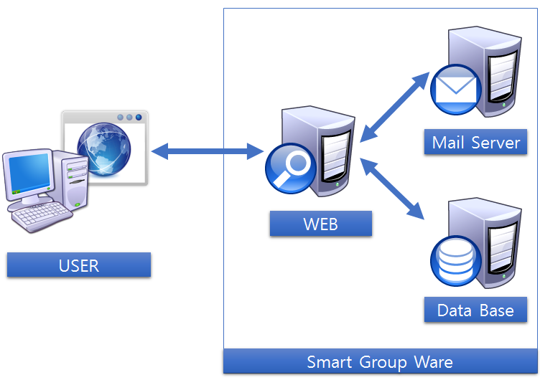
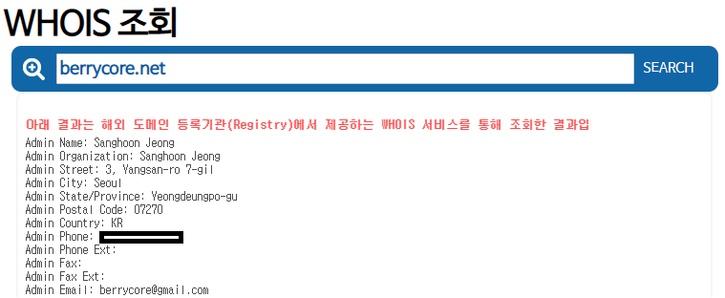
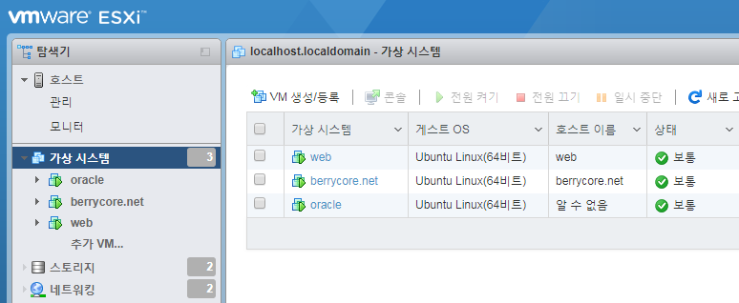
시스템 구성

Slide 4
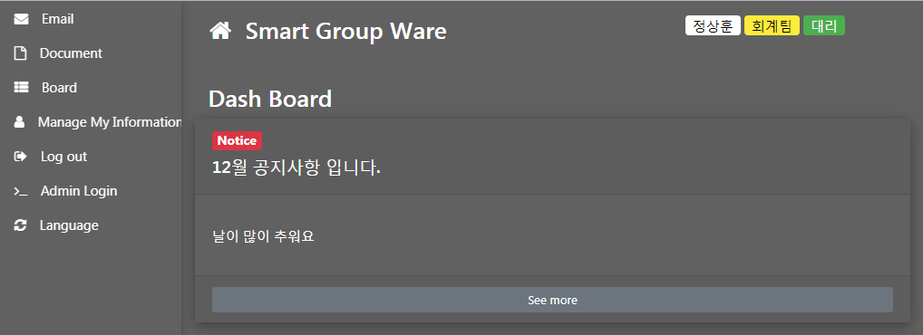

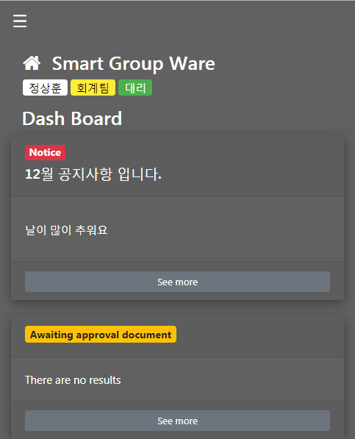
특징 > 반응형 레이아웃
Wide screen
Mobile screen

Slide 5
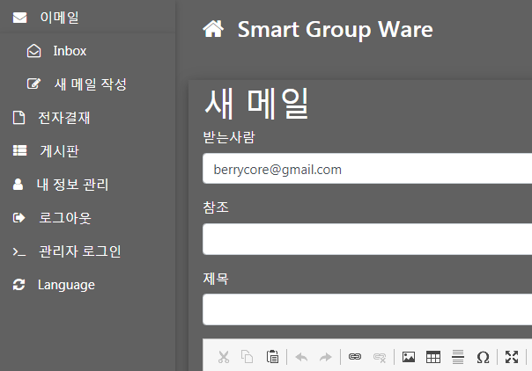
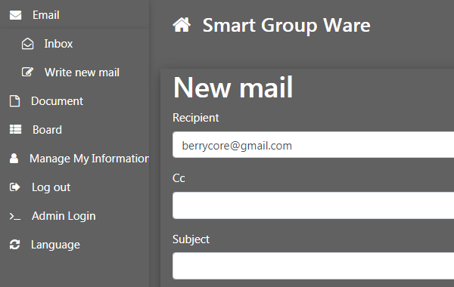
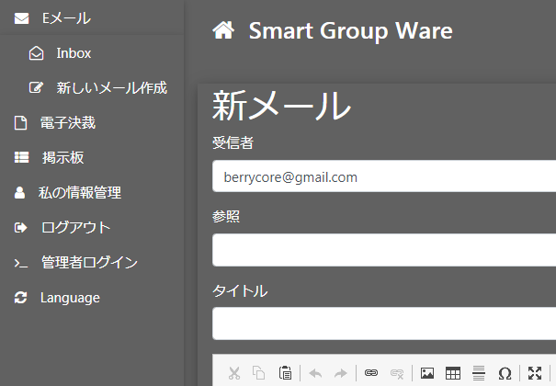
특징 > 다국어 지원

Slide 6
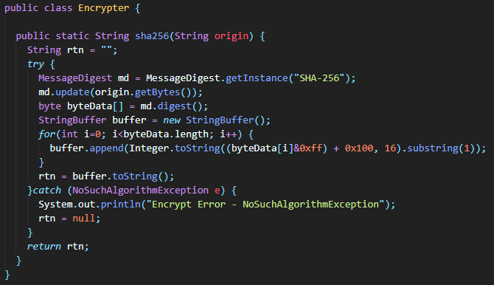
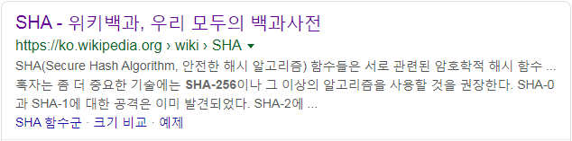
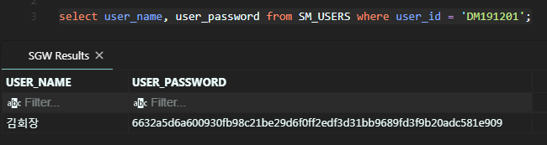
특징 > 암호화
현실적으로 복호화가 불가능한 해시 알고리즘 SHA-256 으로 패스워드 암호화

Slide 7
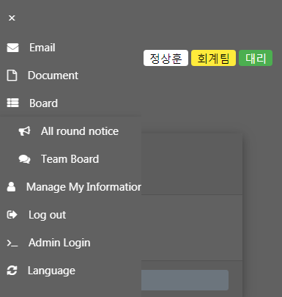
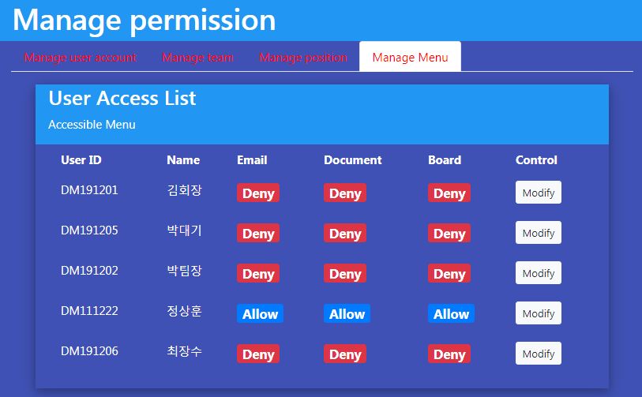
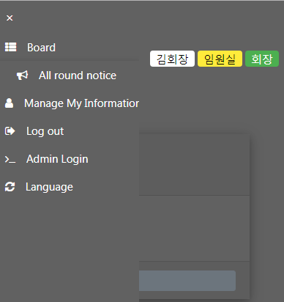
특징 > 접근 권한 관리

Slide 8
주요 서비스
전자결재
이메일
사내 게시판
사용자별 접근 권한 관리
> 시연

Slide 9
마치며
컨셉 & 개발 방향
메신저/주소록/일정관리/회의실관리 등…

